Slide 1
Автомобиль
CHANGAN CS35PLUS SC164GDA5,
цвет – красный,
2021г. выпуска
www.creditural.ru

Slide 2
Наименование | CHANGAN CS35PLUS SC164GDA5
Год выпуска | 2021
VIN | Y3WA3DEE1MB960136
Цвет | красный
Категория | В
Номер двигателя | JL478QEPLCXQ119710
Колесная формула | 4х2/передние
Трансмиссия | гидромеханическая, автоматическая, бесступенчатая
Пробег | 82 000 км.
Техническое состояние | Хорошее, в рабочем состоянии, металлические элементы кузова без повреждений, имеется не существенное повреждение переднего бампера.

Slide 3
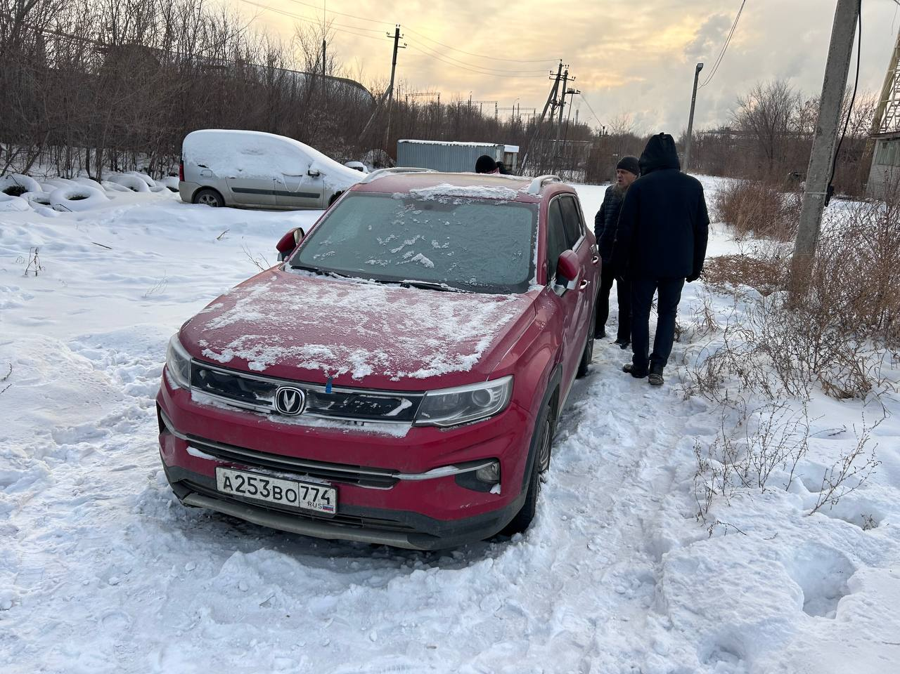

Slide 4
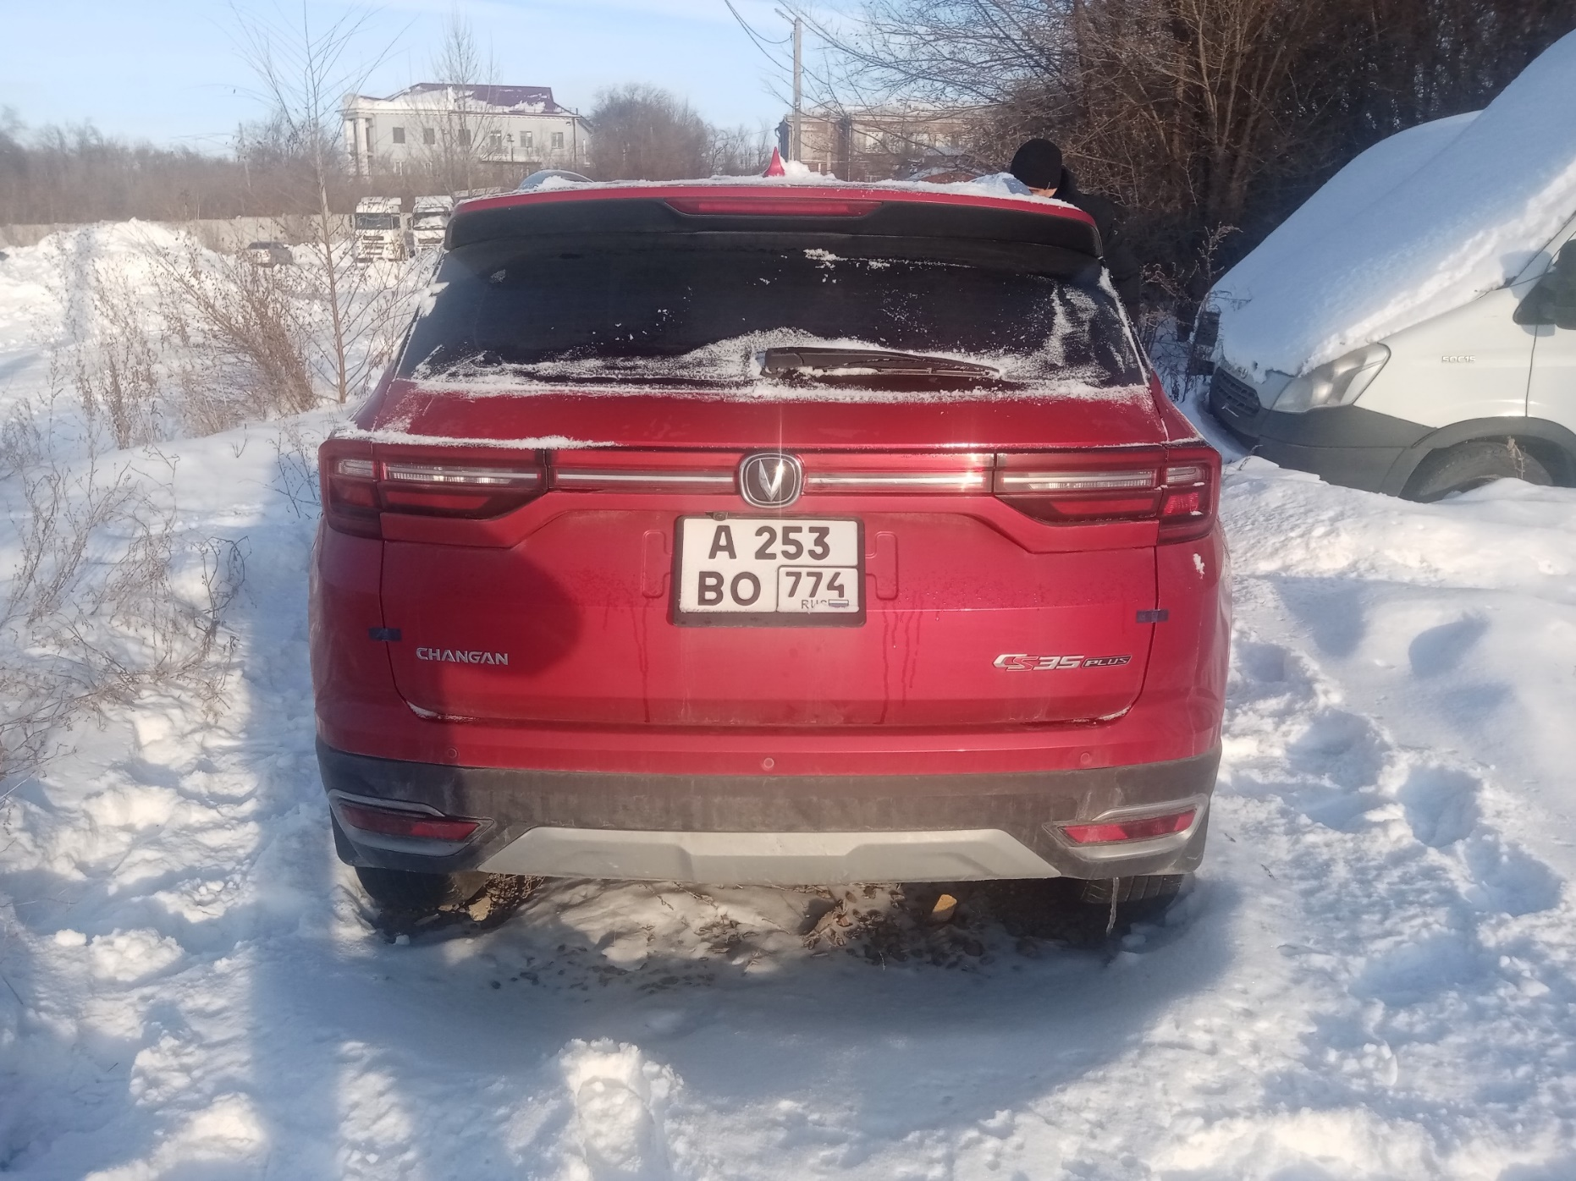

Slide 5
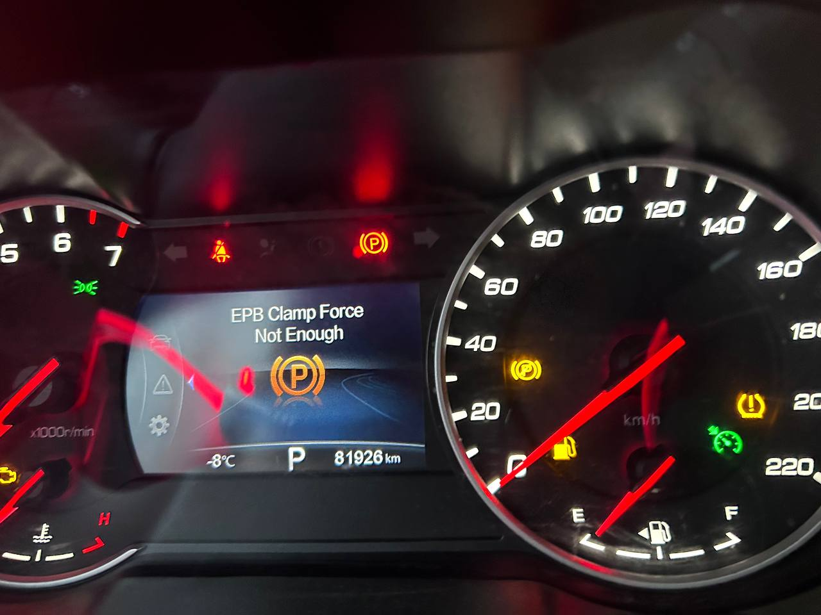

Slide 6
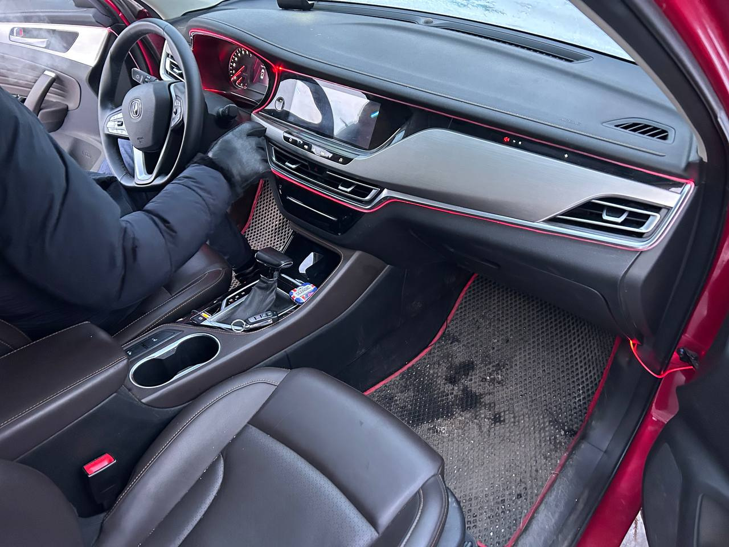

Slide 7
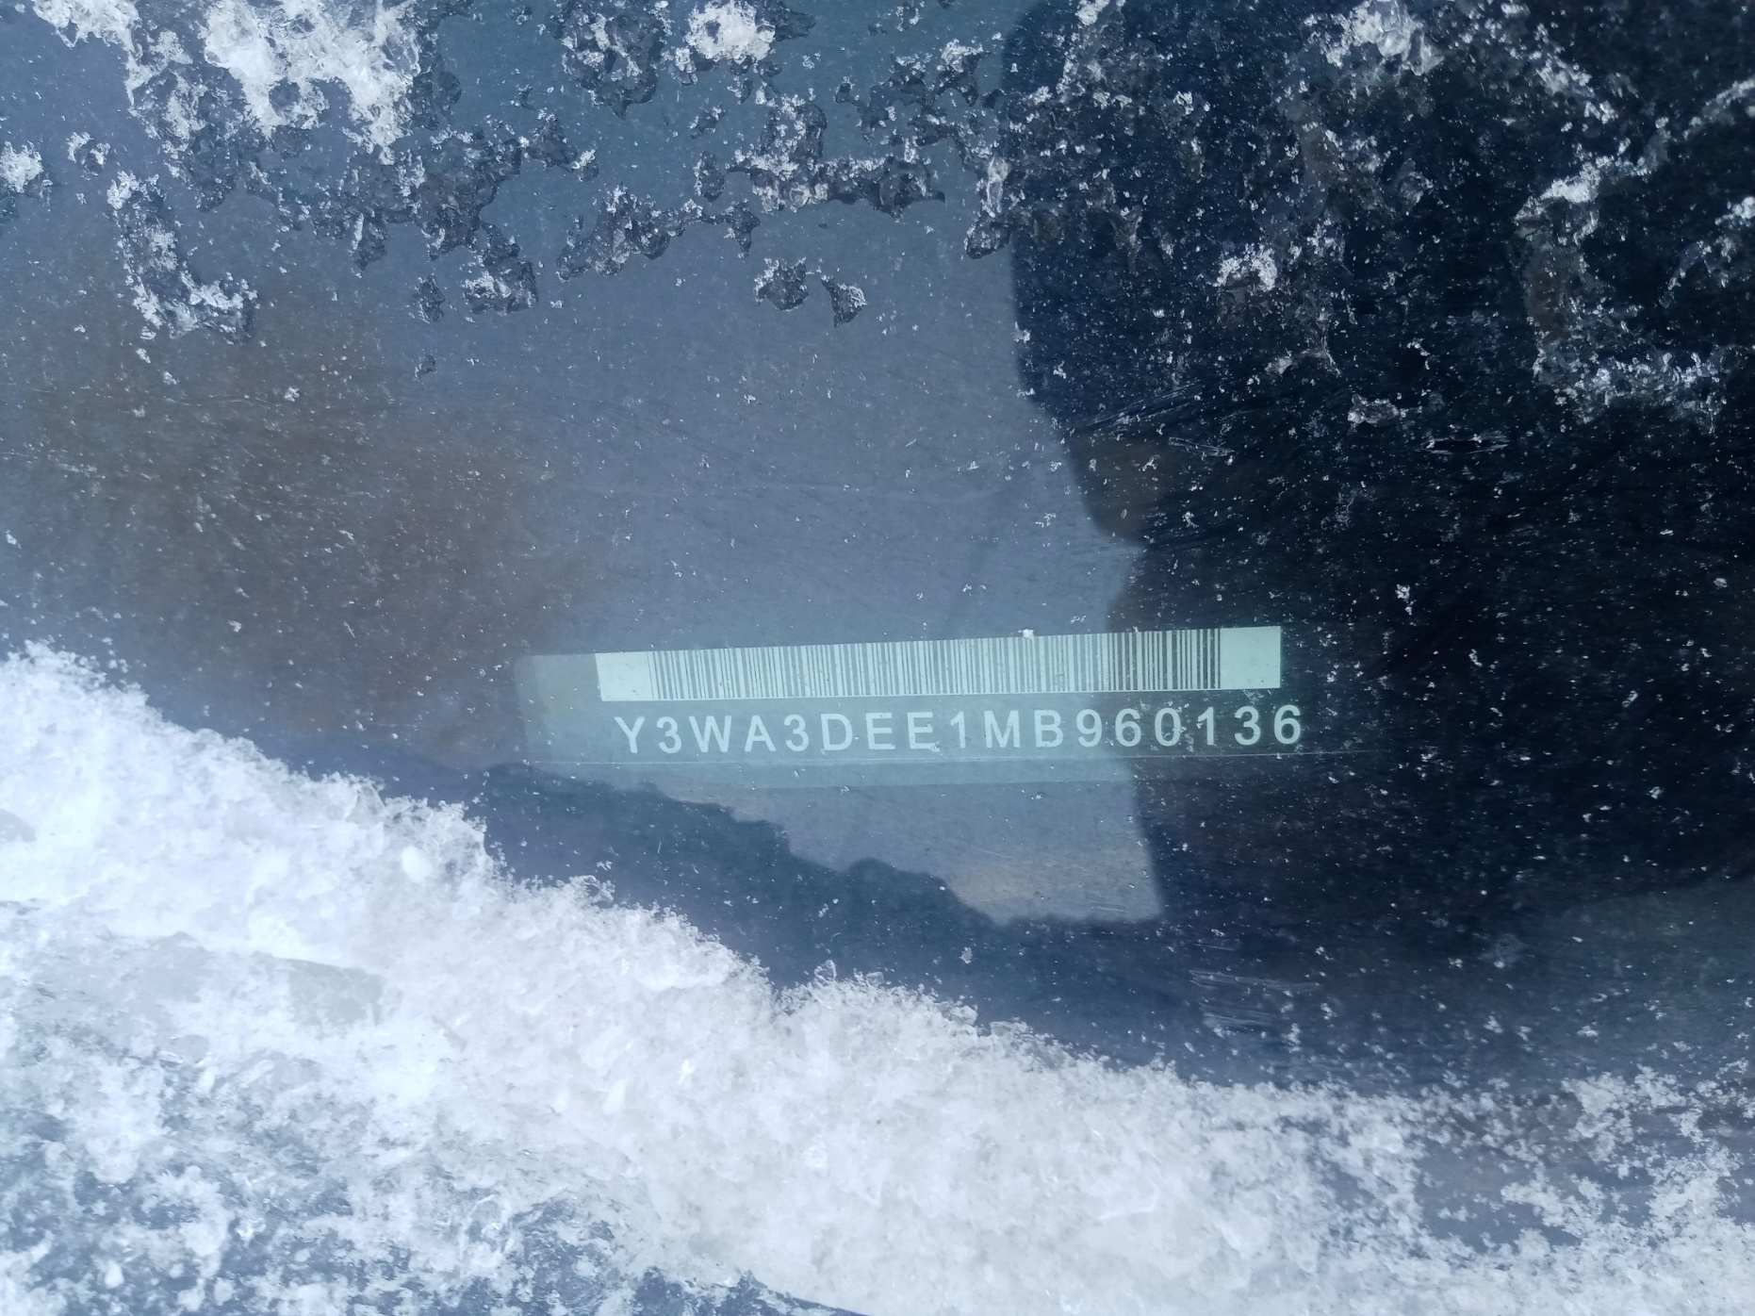

Slide 8
